Slide 1
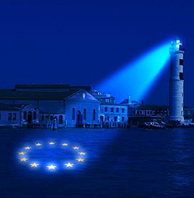
LA CITTADINANZA EUROPEA

Slide 2
UNA SOTTILE DIFFERENZA…
Sono vivo. E vegeto
Sono vivo e vegeto!

Slide 3
L’evoluzione del concetto di cittadinanza
Politeia greca: cittadini liberi e dotati di risorse economiche
Civi(li)tas romana: per nascita da romani, presupposto per esercitare diritti
1789: déclaration des droits del’homme et du citoyen

Slide 4
Cittadini europei?
Civis romanus sum (Cicerone)
Ich bin ein Berliner! (1963)
Oggi: Civis europaeus sum?

Slide 5
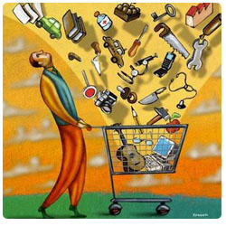
ORIGINI - 1
Origini CE: civis oeconomicus
(fattore produttivo, mercato)
1972: proposta del governo italiano
1984: Comitato Adonnino su “L’Europa dei cittadini”

Slide 6
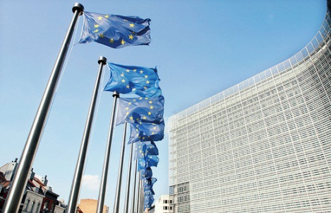
ORIGINI - 2
Consiglio europeo di Roma, 1990, si prospetta l’idea di una cittadinanza europea (proposta spagnola)
Il Trattato di Maastricht (1992) consacra la cittadinanza
Oggi: artt. 20 e 21 del Trattato sul Funzionamento dell’UE (TFUE)

Slide 7
CITTADINANZE!
La cittadinanza europea si aggiunge a quella nazionale
Non sostituisce la cittadinanza nazionale
I cittadini di Stati membri UE sono cittadini UE

Slide 8
DIRITTI E… DOVERI?
Ogni cittadino UE gode dei diritti ed è soggetto ai doveri disciplinati dai Trattati

Slide 9
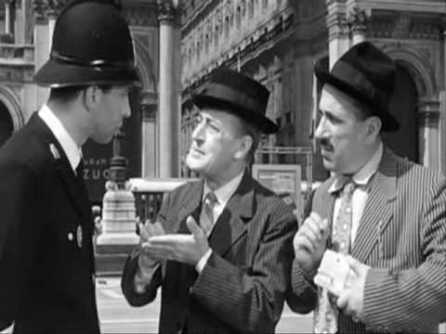
I CITTADINI E LE ISTITUZIONI UE
Diritto di petizione al Parlamento UE (o di aderire a petizioni altrui!)
Denuncia al Mediatore europeo
Diritto di rivolgersi ad un’istituzione nella propria lingua e di ricevere risposta

Slide 10
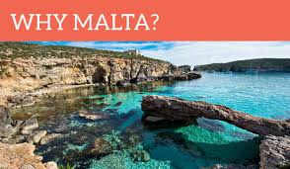
DIRITTI E LIBERTA’
Elettorato attivo e passivo alle elezioni europee e comunali nello Stato membro di residenza
Protezione diplomatica e consolare negli Stati terzi

Slide 11
DIRITTI E LIBERTA’
Divieto di discriminazione in base alla nazionalità
Libertà di circolazione e soggiorno nell’UE
Ricongiungimento familiare, soggiorno permanente, protezione dall’espulsione

Slide 12
L’INIZIATIVA DEI CITTADINI UE
Art. 17.4 TUE + reg. 211/2011
Almeno un milione di cittadini di almeno 7 Stati membri
Soglia minima di firme per ogni Stato (Italia: 54750 ; Germania: 72000; Stati piccoli: 4500
Procedura
Comitato di cittadini (almeno 7 di 7 Stati); registrazione della proposta
Certificazione del sistema di raccolta; raccolta; verifica
Esito positivo
Presentazione alla Commissione e audizione pubblica al PE.
Es.: la proposta sul diritto all’acqua

Slide 13
LA CITTADINANZA UE OGGI
Rottmann
Zambrano
E’ lo status fondamentale dell’individuo nell’UE!

Slide 14
CASISTICA QUOTIDIANA…
Cittadinanza
Forster
Dano
Zhu e Chen
Garcia Avello
Sayn Wittgenstein

Slide 15
CITTADINANZA IN ITALIA
Ius sanguinis (padre o madre)
Ius soli (solo figli di apolidi o ignoti)
Minori adottati o figli di genitori naturalizzati italiani
Per matrimonio + residenza legale e continuativa per 2 anni
Per residenza (di regola 10 e 4 anni)

Slide 16
PROSPETTIVE DI RIFORMA
Ius soli temperato: figli di residenti di lungo periodo + dichiarazione di volontà
Ius culturae: minori nati in Italia o entrati entro i 12 anni; frequenza e superamento di un ciclo di studi
Solo per i cittadini di Stati terzi!

Slide 17
UNA QUASI-CITTADINANZA?
Il soggiorno di lungo periodo per cittadini di Stati terzi (direttiva 2003/109/CE)
Residenza legale ed ininterrotta per 5 anni
Tendenziale equiparazione alla cittadinanza europea (divieto di discriminazione)
Caso Kamberaj

Slide 18
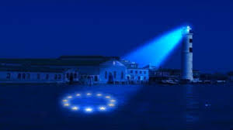
Grazie per l’attenzione
stefano.montaldo@unito.it

